Slide 1
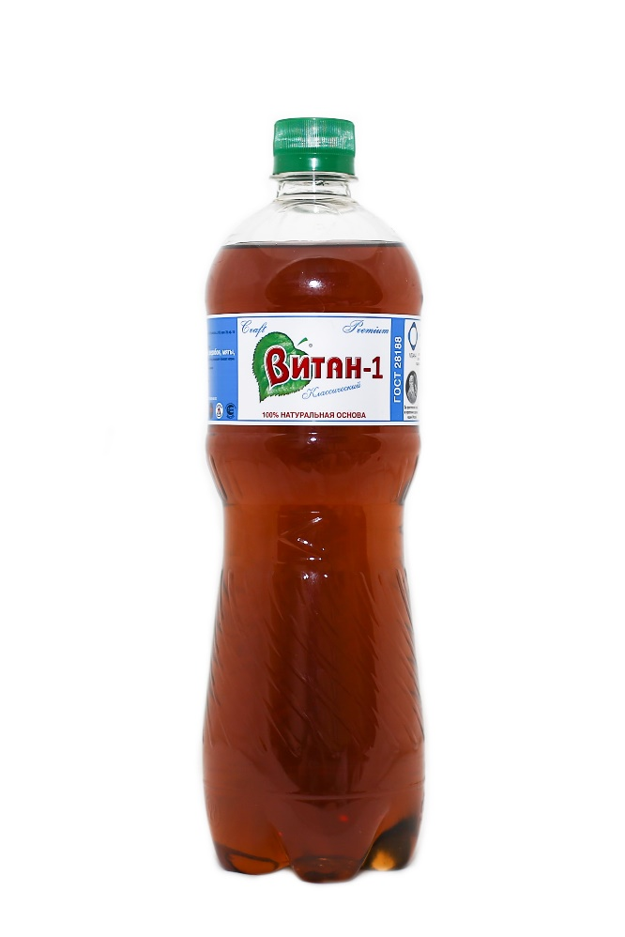
Безалкогольные крафтовые
натуральные функциональные оздоровительные среднегазированные
напитки на растительном сырье.
Продукт Двойного действия!

Slide 2
Производитель
Директор ООО «ВИТАН-НН»
-Казаков Константин Петрович.
-1989г. разработка экстракционного оборудования и создании напитков и сиропов ТМ «Витан»,
-2003г. - член правления ТПП Нижегородской области;
-2003г.-победитель Российского конкурса «МЕНЕДЖЕР ГОДА»;
-2004г. - избран Членом-корреспондентом Международной академии менеджмента;
-2007г. - награжден Знаком отличия «Золотой фонд предпринимательства России»,
-2009г. - избран в Совет по развитию предпринимательства Нижегородской области;
-2010г. - награжден федеральным почетным знаком «За достижение в области качества»;
-2010г. – Лауреат премии города Нижний Новгород;
-2016г. – присвоено звание «Почетный выпускник ИМИ-ИжГТУ» имени М.Т. Калашникова.

Slide 3
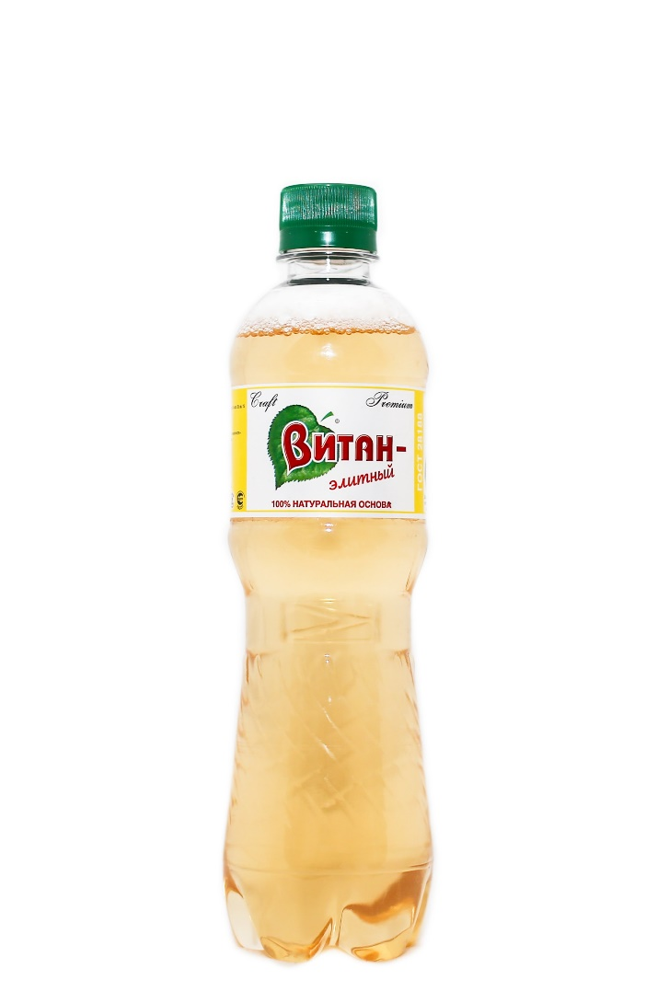
Напитки и сиропы ТМ «Витан»
-В состав напитков и сиропов входят экстракты дикорастущих трав, произрастающих в средней полосе и издавна считающихся целебными:
-чабрец, зверобой, мята, мать-и-мачеха,
кипрей (иван-чай), рябина красная, кора дуба;
-экстракты из трав смешиваются в определенной пропорции, что обуславливает их направленный оздоровительный эффект;
-рецептуры напитков и сиропов запатентованы;
-напитки проходили 10- летние клинические испытания на базе ВНИИ детской гастроэнтерологии, Медицинской Академии, Городецкого детского санатория.

Slide 4
Напитки и сиропы ТМ «Витан»
Благодаря биофлавоноидам обладают высокой антиоксидантной активностью:
Устраняют последствия стрессов, повышают физическую и умственную работоспособность.
Усиливают действие иммунной системы и повышают сопротивляемость организма к инфекциям, в т.ч. и уменьшается вероятность заболевания гриппом и возникновения рецидивов.
Снижают действие различных интоксикаций ( алкогольной, никотиновой, после перенесенных болезней и приема лекарств), т.е. очищают организм.
Смягчают неблагоприятное действие вредных факторов окружающей среды, в т.ч. и малых доз радиации.
Стабилизируют работу желудочно - кишечного тракта при неправильном питании, при гастрите, холецистите, колите, язве желудка и двенадцатиперстной кишки.
Снижают вероятность онкологических заболеваний.
Замедляют процессы старения в организме.

Slide 5
Напитки и сиропы ТМ «Витан»
Напитки ТМ «Витан»
выпускаются в емкостях
0,5 л. и 1,0 л. (ПЭТ и стекло - под заказ)
8 видов.
На сахарном сиропе:
«Витан-1» - чабрец, мята, мать-и-мачеха, зверобой,
«Витан-2» - чабрец, кора дуба, рябина красная, яблочный сок,
«Витан-3» - чабрец, зверобой, мята,
«Витан-Чай» - иван-чай (кипрей) ,
«Витан-Элитный» - чабрец, кора дуба, рябина красная.
На фруктозном сиропе:
«Витан-Спорт» - чабрец, мята, мать-и-мачеха, зверобой.
Без сиропа:
«Витан-Аква» - чабрец, мята, мать-и-мачеха, зверобой.
Пониженное содержание сахара:
«Витан – Бриз» - чабрец, мята, мать-и-мачеха, зверобой.

Slide 6
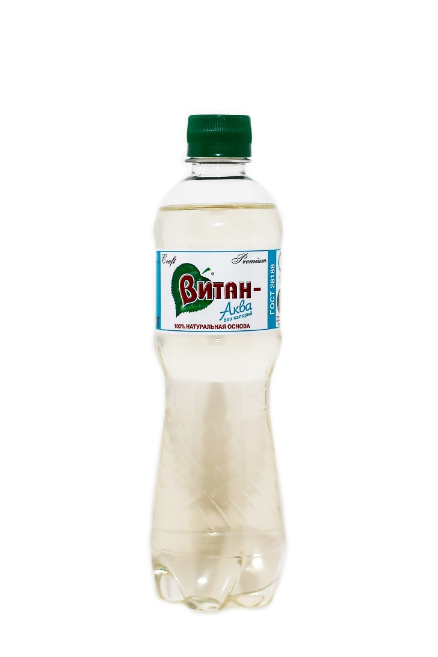
Напитки и сиропы ТМ «Витан»
Напиток «Витан-Аква»—новый инновационный продукт.
НЕ СОДЕРЖИТ САХАРА И САХАРОЗАМЕНИТЕЛЕЙ.
Органическая минеральная вода на травах.
В основе напитка только экстракты трав
(композиция напитка «Витан-1»)
и подготовленная вода.
Напиток «Витан – Бриз» - новый инновационный продукт.
Содержание сахара – 2,4г / 100 мл, соответствует безопасному
количеству для человека, по рекомендации медицины.

Slide 7
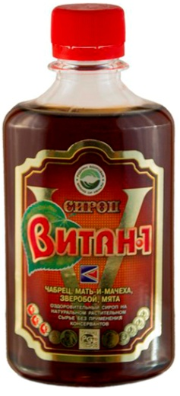
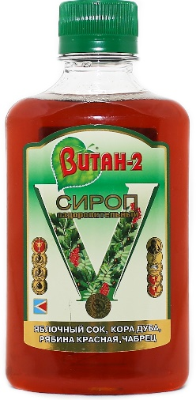
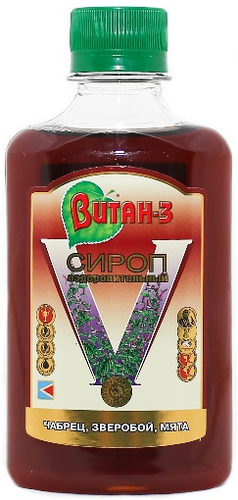
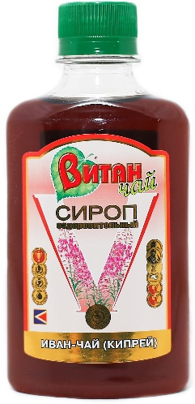
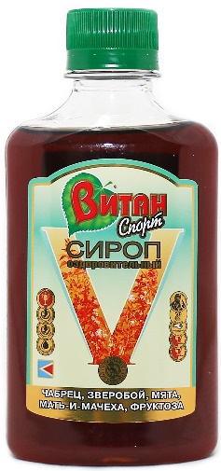
Напитки и сиропы ТМ «Витан»
Сиропы ТМ «Витан» ( концентрированные
напитки)выпускаются в емкостях 0,25 л., 0,5 л. и 5,0 л.
(для санаториев, школ, детских садов).
Сиропы предназначены для
-самостоятельного приготовления напитка;
-для проведения курса оздоровления.
5 видов.
На сахарном сиропе:
«Витан-1»—чабрец, мята, мать-и-мачеха, зверобой,
«Витан-2»—чабрец, кора дуба, рябина красная, яблочный сок,
«Витан-3»—чабрец, зверобой, мята,
«Витан-Чай»—иван-чай (кипрей) ,
На фруктозном сиропе:
«Витан-Спорт»—чабрец, мята, мать-и-мачеха, зверобой.

Slide 8
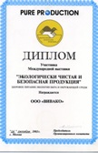
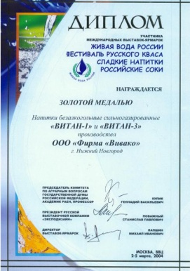
Документы
Получено с 2000 г. по 2019 г.:
-23 Золотые медали и 8 Серебряных медалей (в т.ч. им. И.И. Мечникова «За практический вклад в укрепление здоровья нации»;
-Золотая медаль им.Пауля Эрлиха «Здоровье-высшее благо»;
-2 кубка «Гран - При»;
-более 250 Дипломов и благодарственных писем;
-Золотой знак «Лауреат конкурса 100 Лучших товаров России»—2004,2007,2010гг.;
-Золотой знак—Победитель конкурса в номинации «Лучшая организация, производящая пищевые продукты с высокой пищевой и биологической ценностью»;
-Золотая медаль— «Лучший продукт—ПРОДЭКСПО—2008г.», г. Москва;
-Диплом 1 степени за победу в дегустационном конкурсе натуральных напитков России;
-Диплом – Лауреаты Премии города Нижний Новгород;
-Федеральный главный Знак общественного признания страны «Звезда качества России»;
-Диплом Торгово-Промышленной палаты РФ.

Slide 9
Места продажи в г. Н.Новгород
Федеральные сети
Перекресток
Карусель
SPAR / Eurospar
МЕТРО
ЛЕНТА
Региональные сети
ОТДОХНИ и МЯСНОВ
НАШ-продукт
СОРДИС
Отдельные магазины г. Н.Новгорода
НАГОРНЫЙ Универсам
Торговые ряды «ЖАР ПТИЦА»
Магазины на заправках «ЛУКОЙЛ» и т.д
Фитнес-клубы
World Class
Gold Fitnes
Сормович
Спарта
Либерти
Арни
Фиджин
Манго
Драйв
Vasil
Мирамар
Рельеф Спорткомплексы и бассейны
Аптеки
Авиценна
Аптека района
Витамакс
36,7
Мост-фарм
Школы
Центр Одаренных Детей
Лицей №87 и другие школы города

Slide 10
Контакты
Сайт: www.vitan.su
E-mail: vivaco-vitan@mail.ru
Адрес: г. Нижний Новгород, Московское шоссе, д.105, корпус 2
Тел. /ф. (831) 241 24 84, 241 26 14
23.07.2019

